Slide 1
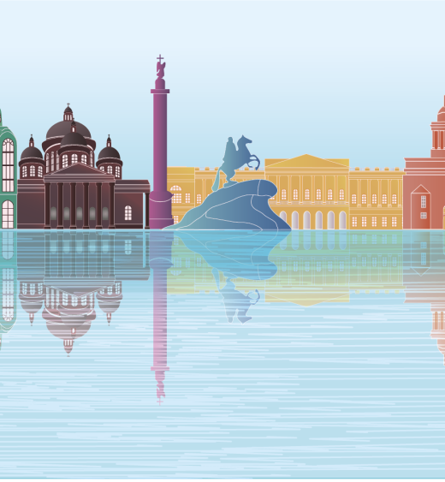
Пешая экскурсия вокруг станции метро Приморская
«Мы помним, мы гордимся»

Slide 2
Для детей старшей и подготовительной групп
Количество достопримечательностей: 5
Время прохождения экскурсии: 1 ч. 25 мин.
Дистанция маршрута: 5,7 км

Slide 3
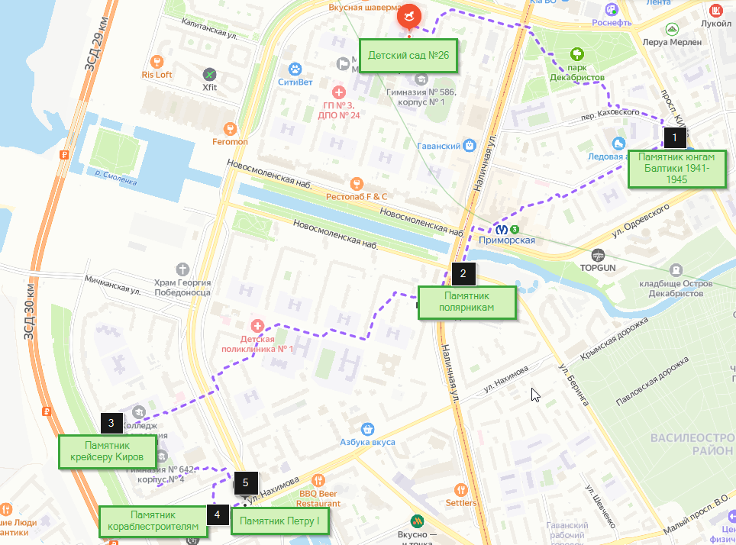
Маршрут экскурсии

Slide 4
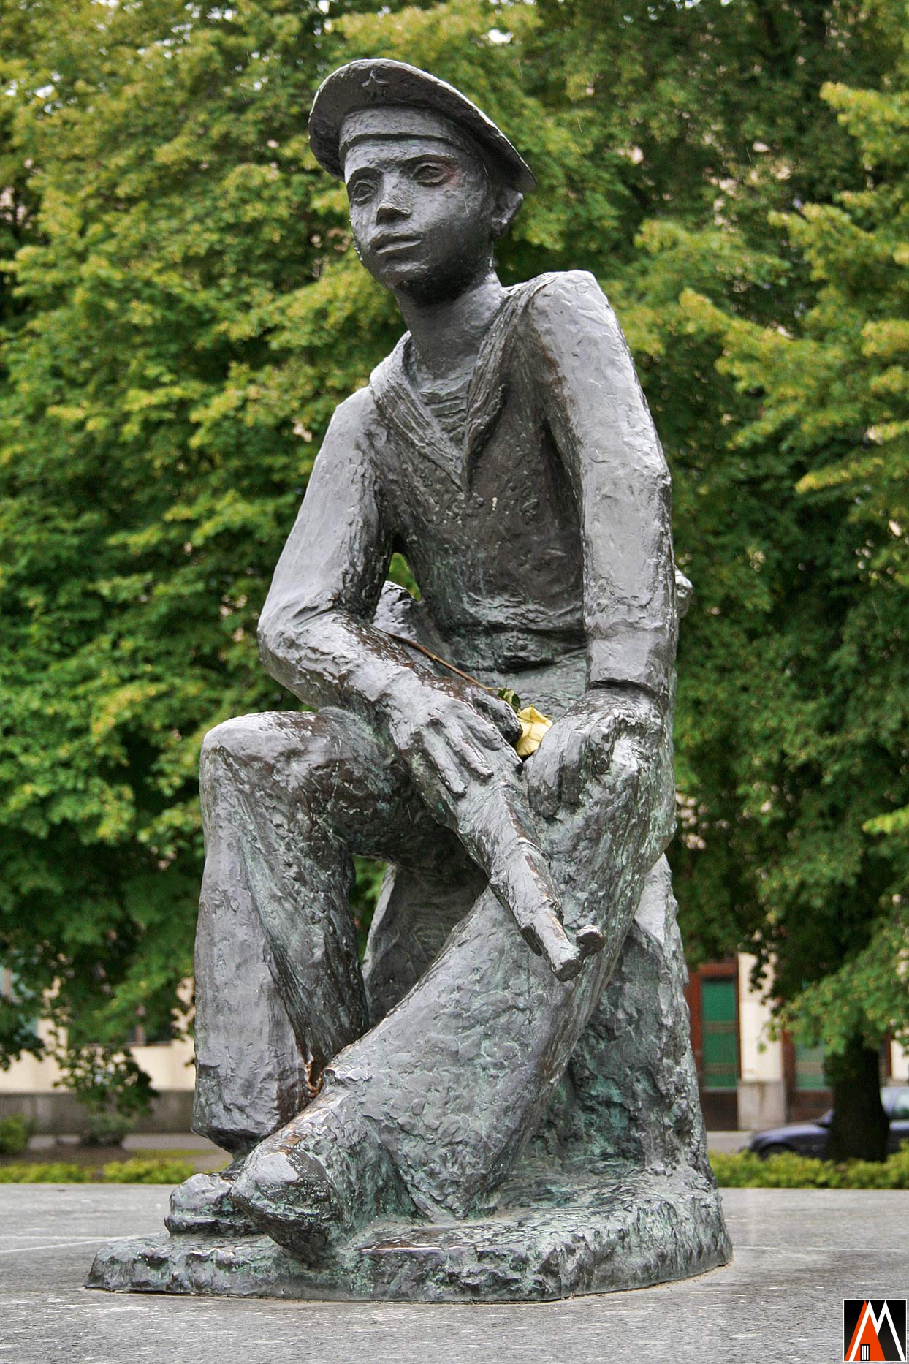
Локация №1. Памятник юнгам Балтики 1941-1945
Памятник посвящён памяти балтийских юнг, участвовавших в Великой Отечественной войне.
Юнга – подросток на судне, обучающийся морскому делу и готовящийся стать матросом, а также младший матрос.
В 1942 году на Балтике были созданы роты юнг, в которых военное искусство постигали около 2000 мальчишек. Они не только в годы войны, но и в мирное время освобождали фарватеры от мин и затонувших снарядов.
Памятник изображает мальчика, который одет в матросскую форму. На нем фуражка-бескозырка, флотская тельняшка, матросский воротник и брюки-клеш.

Slide 5
Локация №1. Вопросы
1. Кто такие юнги? 2. Какой головной убор носили юнги?
Кепка Бескозырка Шляпа
3. Что юнги надевали на ноги?
Джинсы Шорты Брюки-клеш
4. Что повязывали на шею? Галстук Матросский воротник Шарф
5. Какой важный элемент одежды матроса мы забыли? Тельняшка

Slide 6
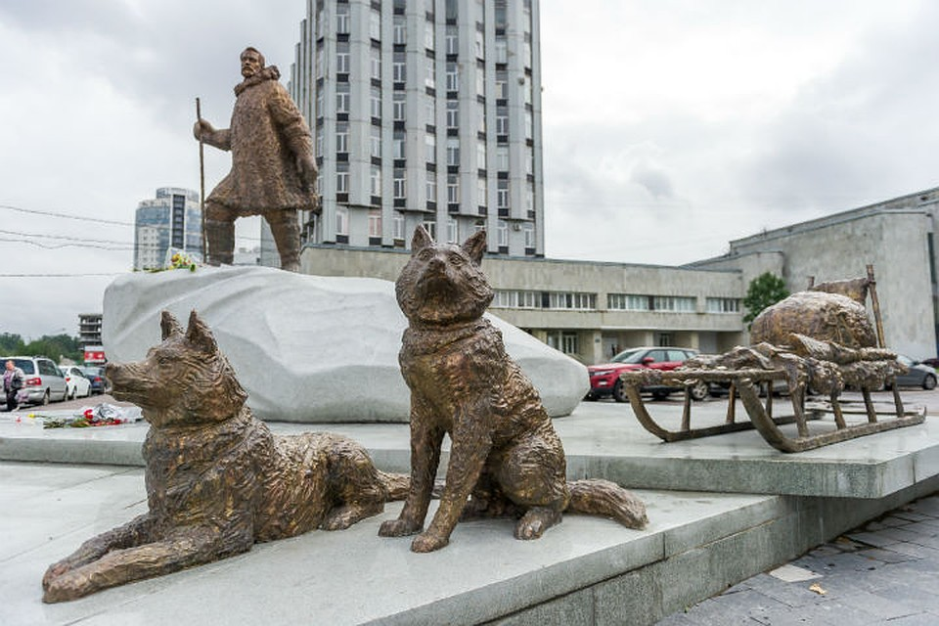
Локация №2. Памятник полярникам
Памятник посвящен бесстрашным исследователям крайних северных и южных широт. Он установлен рядом со зданием Арктического и Антарктического научно исследовательского института.
С берегов Финского залива полярники на кораблях и ледоколах отправлялись изучать удивительную и очень суровую природу крайнего севера.

Slide 7
Локация №2. Вопросы
1. Каким образом полярники передвигались по глубокому снегу? На санях. У полярников они особенные – длинные и узкие и называются нарты.
2. Кто лучший друг полярника?
Собаки. Собаки могут выдерживать очень низкие температуры. С их помощью исследователи севера передвигаются, впрягая собак в упряжки.

Slide 8
Локация №3. Орудийные башни крейсера Киров
За годы Второй Мировой войны крейсер участвовал в отражении более 40 налетов вражеской авиации на Ленинград. В один из таких налетов, 24 апреля 1942 года, на борту "Кирова", который тогда стоял у Горного института, погибли 86 членов экипажа, еще несколько десятков человек были ранены. Поле этого корабль отошел к Эрмитажу, продолжая отбивать вражеские атаки и используя свои дальнобойные орудия для стрельбы по береговым целям. В общей сложности крейсер "Киров" провел более 200 боевых стрельб, нанесших значительный урон незваным гостям из Европы.
Сегодня памятник кораблю-защитнику - это два винта на постаментах, два якоря, две трехорудийные башни, объемный лавровый венок. А в бетонном парапете, который окружает одну из башен сделаны ниши: в них установлены снаряды - по шесть в каждой.

Slide 9
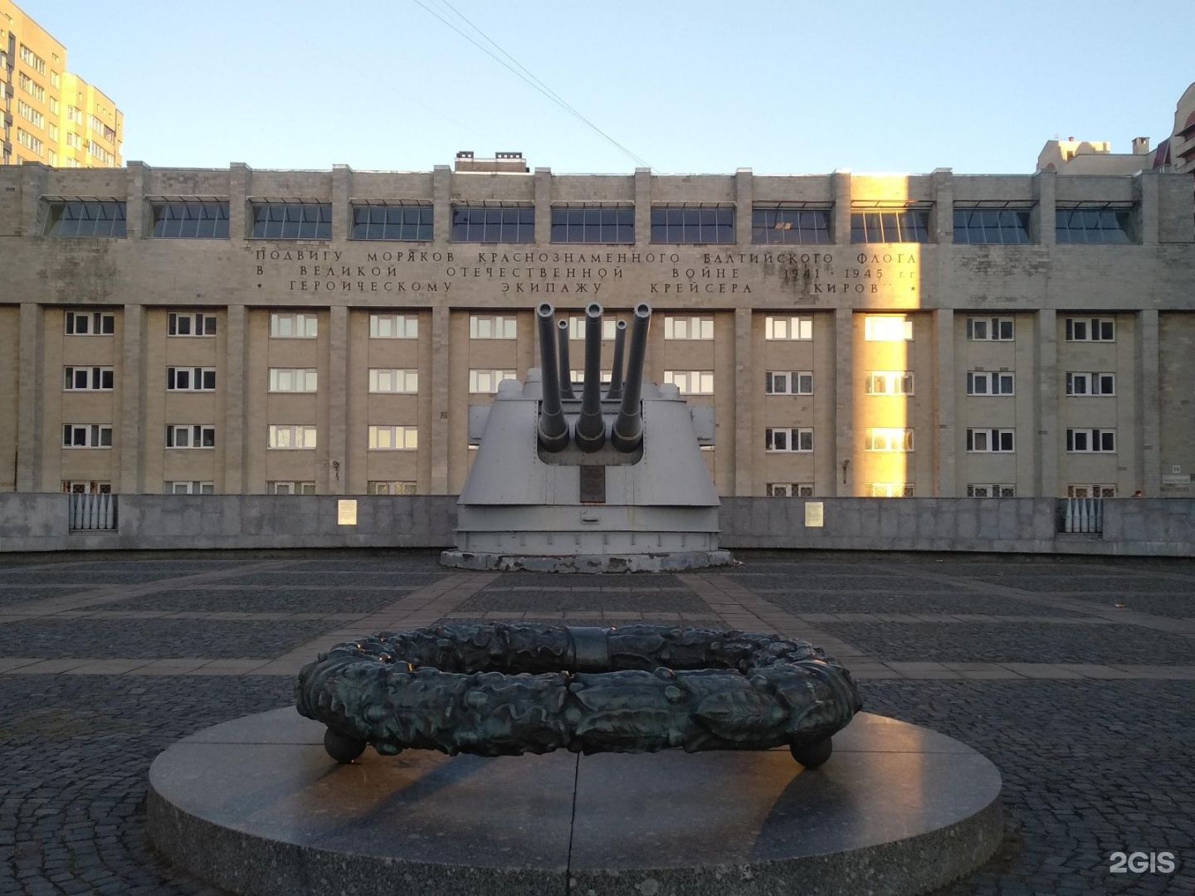
Локация №3. Вопросы
Посчитайте, сколько всего снарядов установлено в нишах?
36

Slide 10
Локация №4. Памятник создателям флота России
Россия – огромная страна, у которой есть выход к морю. Многие километры российских границ походят по береговой линии. Первые корабли были построены в российском государстве еще в 9 веке, однако тогда они еще не были сильным и организованным флотом. Они использовали в основном для торговли или разовых военных операций.
Активное развитие флота началось в конце 17 века, когда страной правил Петр I. Именно он принял решение о создании флотилии из современных кораблей, которая могла бы обеспечить безопасность границ и стать гордостью государства.
Сегодня российский флот состоит из множества судов, базирующихся не только в нашей стране, но и за рубежом.
В состав флота входит боевая техника различного вида и назначения. Помимо крупных военных крейсеров Россия обладает атомными подводными лодками, авианосцами, самолетами морской авиации и десантными судами.

Slide 11
Локация №4. Вопросы
Посмотрите внимательно на памятник, как вы думаете как изменился флот России? Каким образом корабли передвигались раньше и каким в наши дни?
До середины 19 века быстроходные суда преимущественно были парусными. Передвигались они при помощи силы ветра. А с изобретением гребного винта корабли стали строить винтовыми. Винт приводится в движение двигателем корабля и позволяет значительно увеличить скорость движения судна. 2. Какая улица имеет такое же название, что и памятник? Улица Кораблестроителей

Slide 12
Локация №5. Памятник Петру I
Петр I – первый российский император, реформатор.
Российский император также увлекался мореплаванием. Еще будучи совсем юным Петр ходил под парусом на небольшой шестиметровой лодке, ранее принадлежавшей его отцу. Задавшись идеей сделать Россию великой морской державой, император отправился в Европу, где в течение полутора лет изучал теорию и практику кораблестроения. После возвращения на родину за 15 лет Петру I удалось построить больше 2 сотен кораблей, ставших основой российского регулярного военно-морского флота.
В самом начале 18 века Петр строит новые верфи и открывает военно-морское училище в Санкт-Петербурге, где готовят специалистов по постройке и управлению военными кораблями. Деятельность неутомимого императора дала свои плоды – его государство все сильнее укреплялось на море, одерживая одну за другой несколько внушительных побед.
К середине столетия в распоряжении страны была уже огромная флотилия, состоящая из нескольких сот судов разного размера и назначения.

Slide 13
Локация №5. Вопросы
1. Чем для нас, петербуржцев, особенно знаменит Петр Великий?
Он основал наш город. На свитке, с которым изображен Петр на этом памятнике выгравирована надпись: «От воплощения Иисуса Христа 1703 года. мая 16. основан царствующий град Санкт-Петербург великим государем царём и великим князем Петром Алексеевичем»
2. Какие еще известные памятники Петру Первому вы знаете?
«Медный всадник», Памятник Петру I в Петропавловской крепости, Бюст в световом зале Московского вокзала, Памятник в Кронштадте и т.д.

Slide 14
Презентацию подготовила учитель-логопед третьей логопедической подготовительной группы ГБДОУ №26 Василеостровского района Никитина Елена Константиновна
Спасибо за внимание!

